Slide 1
Свойства логарифмов
Выполнила учитель математики
МБОУ «СОШ с. Малокурильское» Илларионова И.М.

Slide 2
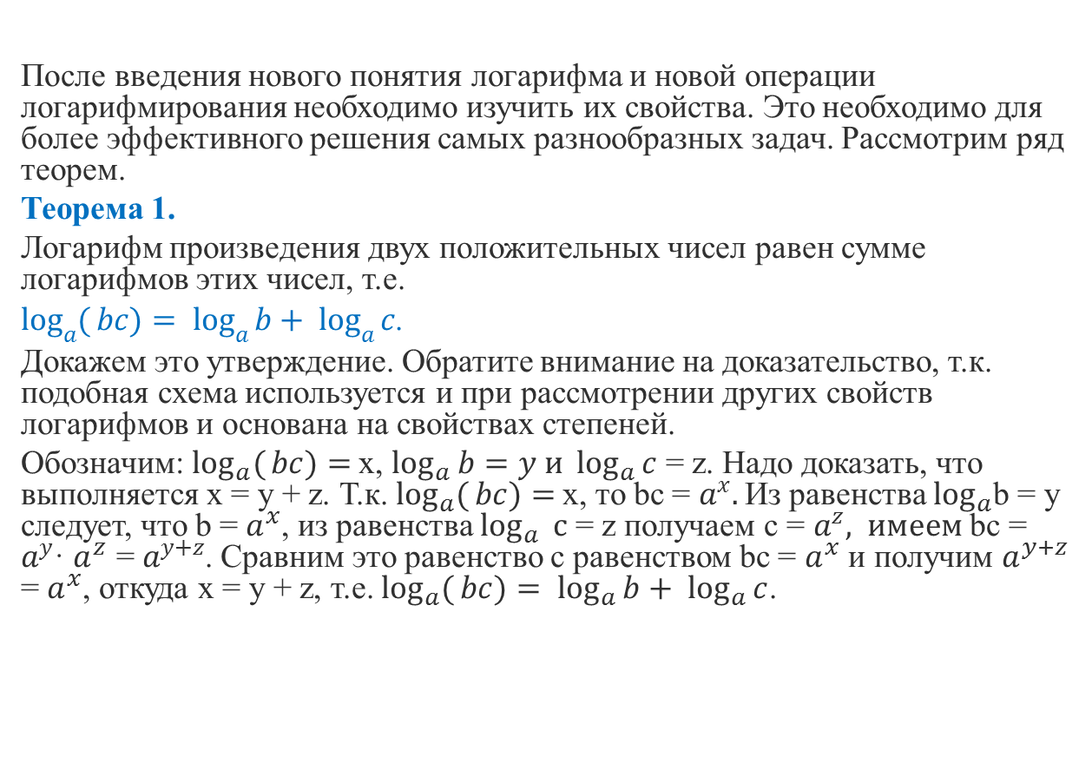
После введения нового понятия логарифма и новой операции логарифмирования необходимо изучить их свойства. Это необходимо для более эффективного решения самых разнообразных задач. Рассмотрим ряд теорем.
Теорема 1.
Логарифм произведения двух положительных чисел равен сумме логарифмов этих чисел, т.е.
$\log_{a}{(}bc)= \log_{a}{b+ \log_{a}{c}}$.
Докажем это утверждение. Обратите внимание на доказательство, т.к. подобная схема используется и при рассмотрении других свойств логарифмов и основана на свойствах степеней.
Обозначим: $\log_{a}{(}bc)=$x, $\log_{a}{b=y и \log_{a}{c}}$ = z. Надо доказать, что выполняется x = y + z. Т.к. $\log_{a}{(}bc)=$x, то bc = $a^{x}.$Из равенства $\log_{a}$b = y следует, что b = $a^{x}$, из равенства $\log_{a}{ с}$ = z получаем c = $a^{z}, имеем$ bc = $a^{y}$· $a^{z}$ = $a^{y+z}$. Сравним это равенство с равенством bc = $a^{x}$ и получим $a^{y+z}$ = $a^{x}$, откуда x = y + z, т.е. $\log_{a}{(}bc)= \log_{a}{b+ \log_{a}{c}}$.

Slide 3
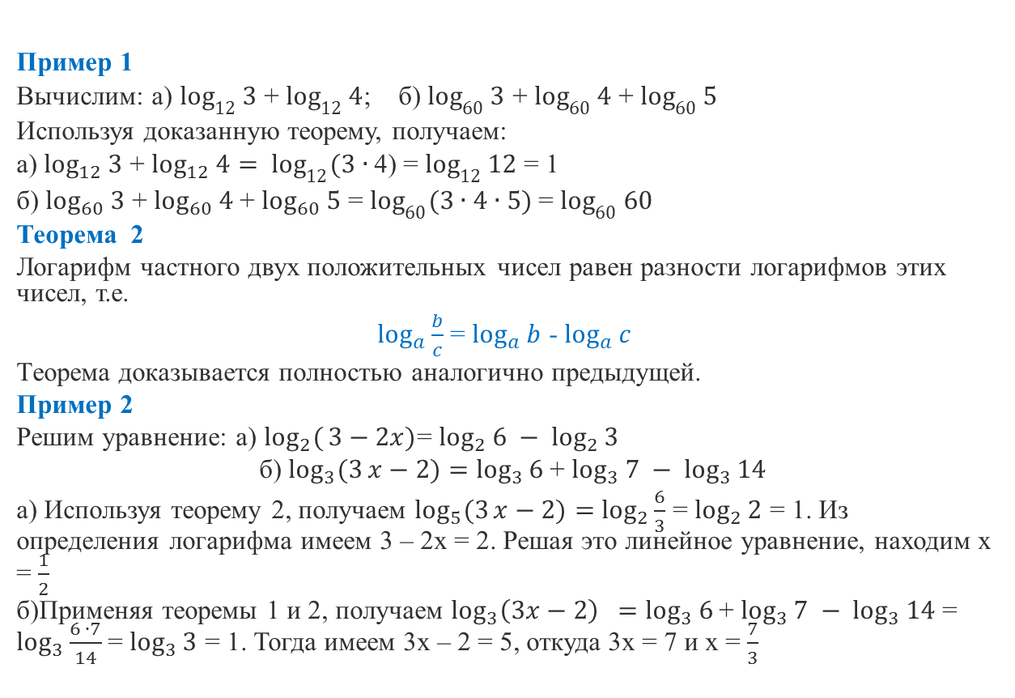
Пример 1
Вычислим: а) $\log_{12}{3}$ + $\log_{12}{4}$; б) $\log_{60}{3}$ + $\log_{60}{4}$ + $\log_{60}{5}$
Используя доказанную теорему, получаем:
а) $\log_{12}{3}$ + $\log_{12}{4}= \log_{12}{(3∙}$4) = $\log_{12}{12}$ = 1
б) $\log_{60}{3}$ + $\log_{60}{4}$ + $\log_{60}{5}$ = $\log_{60}{(3∙4∙5})$= $\log_{60}{60}$
Теорема 2
Логарифм частного двух положительных чисел равен разности логарифмов этих чисел, т.е.
$\log_{a}{\frac{b}{c}}$ = $\log_{a}{b}$ - $\log_{a}{c}$
Теорема доказывается полностью аналогично предыдущей.
Пример 2
Решим уравнение: а) $\log_{2}({3−2x)}$= $\log_{2}{6 − \log_{2}{3}}$
б) $\log_{3}{(3}x−2)=$ $\log_{3}{6 }$+ $\log_{3}{7} − \log_{3}{14}$
а) Используя теорему 2, получаем $\log_{5}{(3}x−2)=$ $\log_{2}{\frac{6}{3}}$ = $\log_{2}{2}$ = 1. Из определения логарифма имеем 3 – 2x = 2. Решая это линейное уравнение, находим х = $\frac{1}{2}$
б)Применяя теоремы 1 и 2, получаем $\log_{3}\left(3x−2\right)$ $=$ $\log_{3}{6 }$+ $\log_{3}{7} − \log_{3}{14}$ = $\log_{3}{\frac{6 ∙7}{14}}$ = $\log_{3}{3}$ = 1. Тогда имеем 3х – 2 = 5, откуда 3х = 7 и х = $\frac{7}{3}$

Slide 4
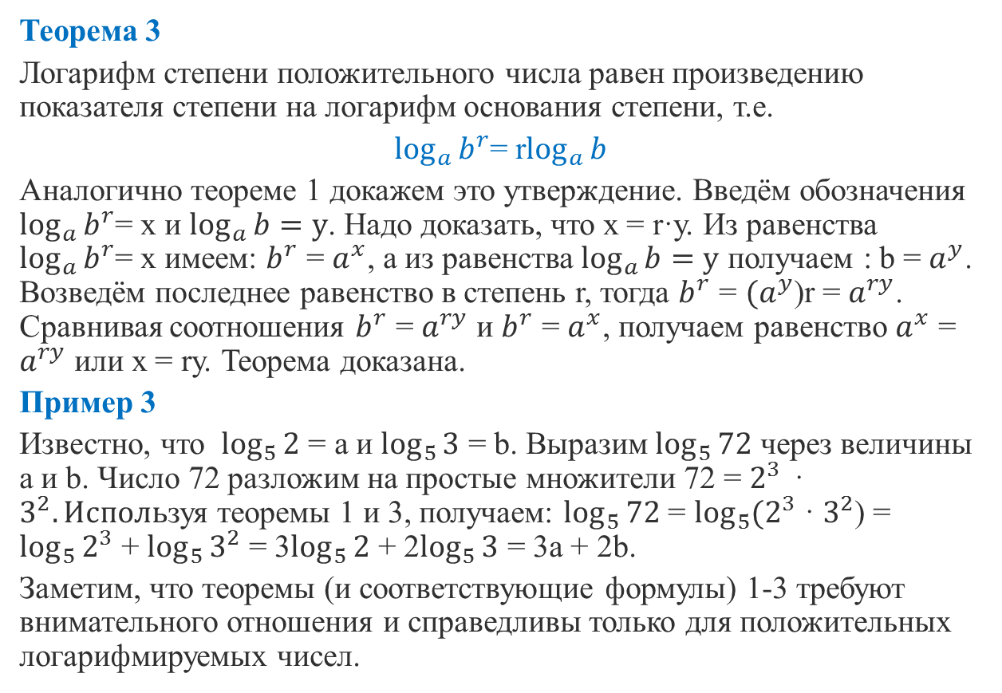
Теорема 3
Логарифм степени положительного числа равен произведению показателя степени на логарифм основания степени, т.е.
$\log_{a}{b^{r}}$= r$\log_{a}{b}$
Аналогично теореме 1 докажем это утверждение. Введём обозначения $\log_{a}{b^{r}}$= x и $\log_{a}{b}=y$. Надо доказать, что х = r·y. Из равенства $\log_{a}{b^{r}}$= x имеем: $b^{r}$ = $a^{x}$, а из равенства $\log_{a}{b}=y$ получаем : b = $a^{y}$. Возведём последнее равенство в степень r, тогда $b^{r}$ = ${(a}^{y}$)r = $a^{ry}$. Сравнивая соотношения $b^{r}$ = $a^{ry}$ и $b^{r}$ = $a^{x}$, получаем равенство $a^{x}$ = $a^{ry}$ или x = ry. Теорема доказана.
Пример 3
Известно, что $\log_{5}{2}$ = a и $\log_{5}{3}$ = b. Выразим $\log_{5}{72}$ через величины a и b. Число 72 разложим на простые множители 72 = $2^{3 }$ · $3^{2}. Исполь$зуя теоремы 1 и 3, получаем: $\log_{5}{72}$ = $\log_{5}{(2^{3}}$ · $3^{2}$) = $\log_{5}{2^{3}}$ + $\log_{5}{3^{2}}$ = 3$\log_{5}{2}$ + 2$\log_{5}{3}$ = 3a + 2b.
Заметим, что теоремы (и соответствующие формулы) 1-3 требуют внимательного отношения и справедливы только для положительных логарифмируемых чисел.

Slide 5
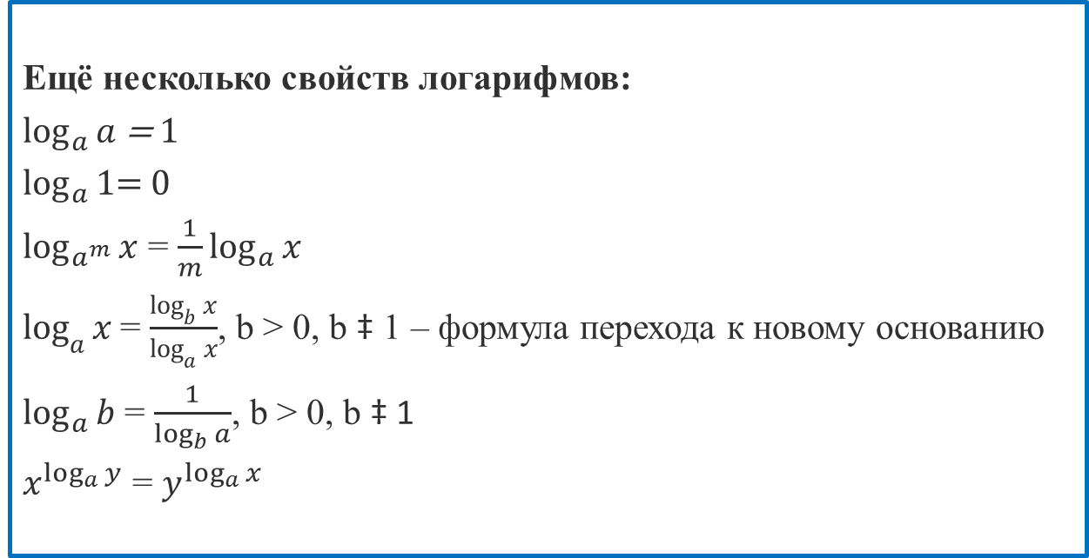
Ещё несколько свойств логарифмов:
$\log_{a}{a}$ = 1
$\log_{a}{1}$= 0
$\log_{a_{}^{m}}{x}$ = $\frac{1}{m}\log_{a}{x}$
$\log_{a}{x}$ = $\frac{\log_{b}{x}}{\log_{a}{x}}$, b ˃ 0, b ‡ 1 – формула перехода к новому основанию
$\log_{a}{b}$ = $\frac{1}{\log_{b}{a}}$, b > 0, b ‡ 1
$x^{\log_{a}{y}}$ = $y^{\log_{a}{x}}$

Slide 6
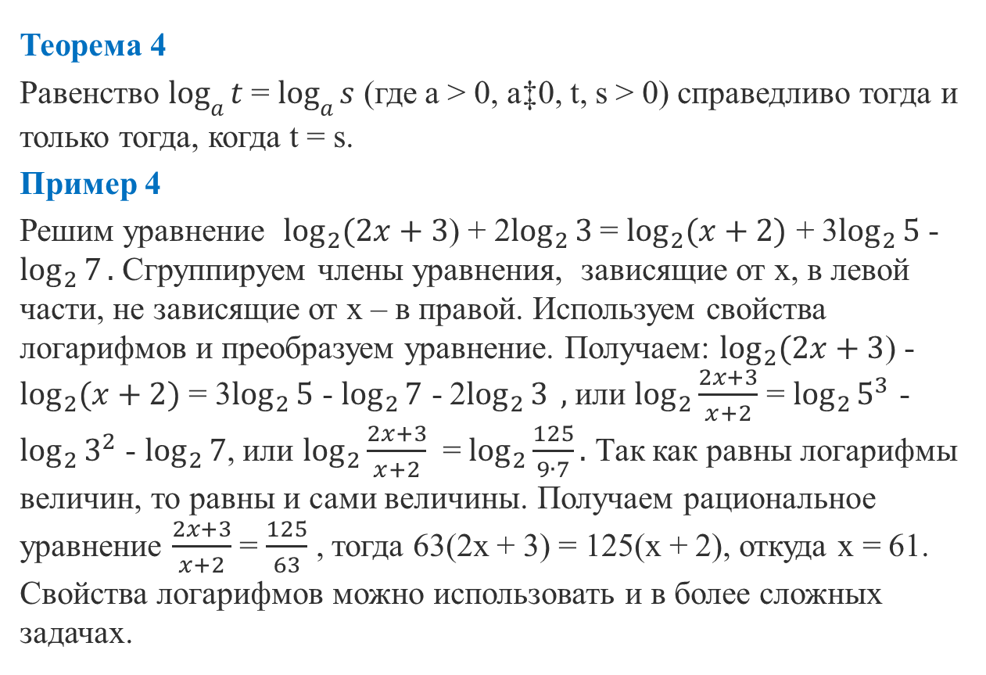
Теорема 4
Равенство $\log_{a}{t}$ = $\log_{a}{s}$ (где a ˃ 0, a‡0, t, s ˃ 0) справедливо тогда и только тогда, когда t = s.
Пример 4
Решим уравнение $\log_{2}{(2x+3}$) + 2$\log_{2}{3 }$= $\log_{2}{(x+2)}$ + 3$\log_{2}{5}$ - $\log_{2}{7}.$ Сгруппируем члены уравнения, зависящие от х, в левой части, не зависящие от х – в правой. Используем свойства логарифмов и преобразуем уравнение. Получаем: $\log_{2}{(2x+3}$) - $\log_{2}{(x+2)}$ = 3$\log_{2}{5}$ - $\log_{2}{7}$ - 2$\log_{2}{3 },$или $\log_{2}{\frac{2x+3}{x+2}}$ = $\log_{2}{5^{3}}$ - $\log_{2}{3^{2}}$ - $\log_{2}{7}$, или $\log_{2}{\frac{2x+3}{x+2}}$ = $\log_{2}{\frac{125}{9∙7}}.$ Так как равны логарифмы величин, то равны и сами величины. Получаем рациональное уравнение $\frac{2x+3}{x+2}$ = $\frac{125}{63}$ , тогда 63(2x + 3) = 125(x + 2), откуда x = 61. Свойства логарифмов можно использовать и в более сложных задачах.

Slide 7
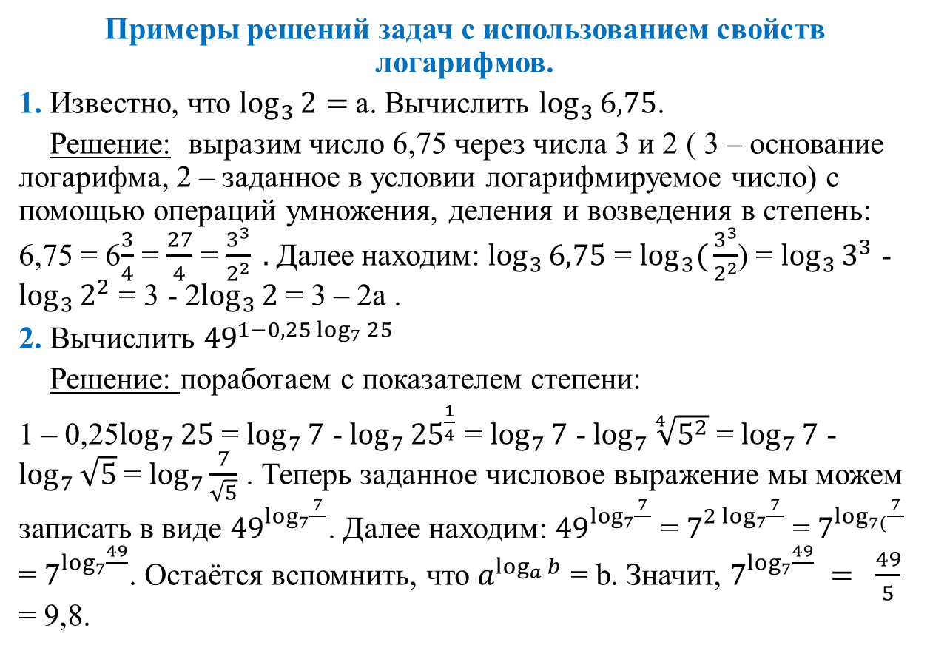
Примеры решений задач с использованием свойств логарифмов.
1. Известно, что $\log_{3}{2}=$a. Вычислить $\log_{3}{6,75}$.
Решение: выразим число 6,75 через числа 3 и 2 ( 3 – основание логарифма, 2 – заданное в условии логарифмируемое число) с помощью операций умножения, деления и возведения в степень: 6,75 = 6$\frac{3}{4}$ = $\frac{27}{4}$ = $\frac{3^{3}}{2^{2}} .$Далее находим: $\log_{3}{6,75}$ = $\log_{3}({\frac{3^{3}}{2^{2}}}$) = $\log_{3}{3^{3}}$ - $\log_{3}{2^{2}}$ = 3 - 2$\log_{3}{2}$ = 3 – 2a .
2. Вычислить ${49}^{1−0,25\log_{7}{25}}$
Решение: поработаем с показателем степени:
1 – 0,25$\log_{7}{25}$ = $\log_{7}{7}$ - $\log_{7}{{25}^{\frac{1}{4}}}$ = $\log_{7}{7}$ - $\log_{7}{\sqrt[4]{5^{2}}}$ = $\log_{7}{7}$ - $\log_{7}{\sqrt{5}}$ = $\log_{7}{\frac{7}{\sqrt{5}}}$ . Теперь заданное числовое выражение мы можем записать в виде ${49}^{\log_{7}{\frac{7}{}}}$. Далее находим: ${49}^{\log_{7}{\frac{7}{}}}$ = $7^{2\log_{7}{\frac{7}{}}}$ = $7^{\log_{7(}{\frac{7}{}}}$ = $7^{\log_{7}{\frac{49}{}}}$. Остаётся вспомнить, что $a^{\log_{a}{b}}$ = b. Значит, $7^{\log_{7}{\frac{49}{}}} = \frac{49}{5}$ = 9,8.

Slide 8
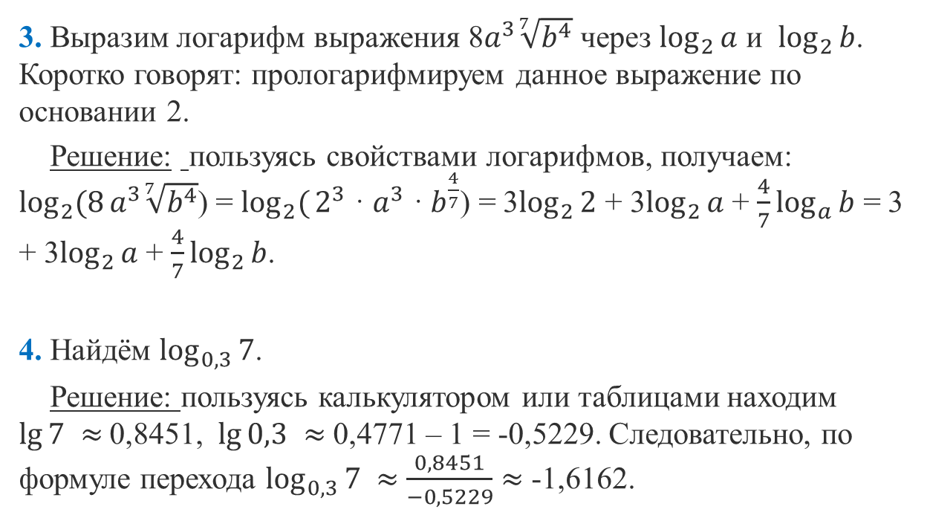
3. Выразим логарифм выражения 8$a^{3}\sqrt[7]{b^{4}}$ через $\log_{2}{a}$ и $\log_{2}{b}$. Коротко говорят: прологарифмируем данное выражение по основании 2.
Решение: пользуясь свойствами логарифмов, получаем: $\log_{2}{(8}a^{3}\sqrt[7]{b^{4}}$) = $\log_{2}({2^{3}}$ · $a^{3}$ · $b^{\frac{4}{7}}$) = 3$\log_{2}{2}$ + 3$\log_{2}{a}$ + $\frac{4}{7}\log_{a}{b}$ = 3 + 3$\log_{2}{a}$ + $\frac{4}{7}\log_{2}{b}$.
4. Найдём $\log_{0,3}{7}$.
Решение: пользуясь калькулятором или таблицами находим $\lg{7 ≈ }$0,8451, $\lg{0,3 ≈}$ 0,4771 – 1 = -0,5229. Следовательно, по формуле перехода $\log_{0,3}{7} ≈$ $\frac{0,8451}{−0,5229}$ $≈$ -1,6162.

Slide 9
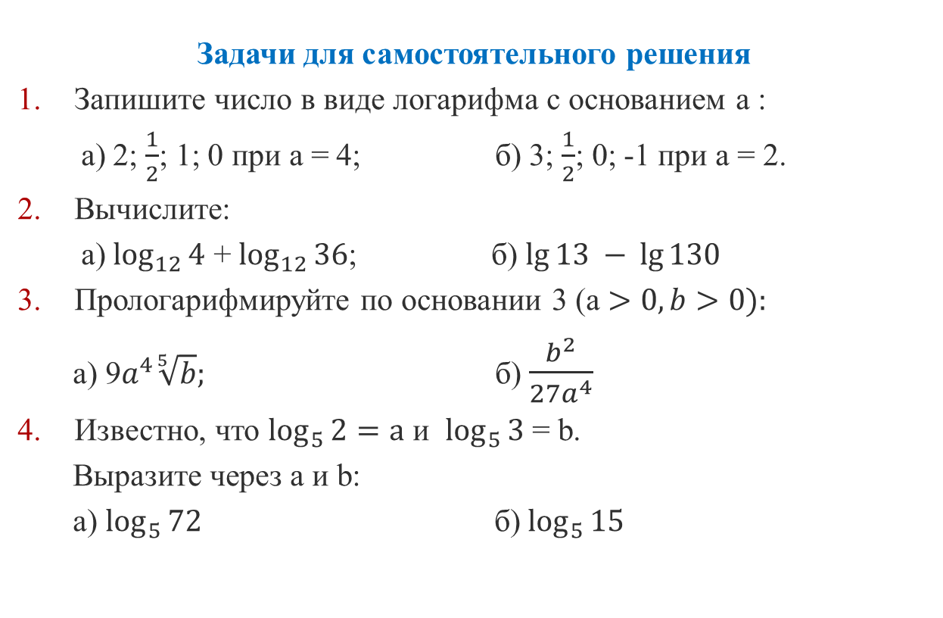
Задачи для самостоятельного решения
Запишите число в виде логарифма с основанием a :
а) 2; $\frac{1}{2}$; 1; 0 при а = 4; б) 3; $\frac{1}{2}$; 0; -1 при а = 2.
Вычислите:
а) $\log_{12}{4}$ + $\log_{12}{36}$; б) $\lg{13 − }\lg{130}$
Прологарифмируйте по основании 3 (a $>0, b>0):$
а) 9$a^{4}\sqrt[5]{b};$ б) $\frac{b^{2}}{27a^{4}}$
Известно, что $\log_{5}{2=а}$ и $\log_{5}{3}$ = b.
Выразите через a и b:
а) $\log_{5}{72}$ б) $\log_{5}{15}$

Slide 10
Использованная литература
Мордкович А.Г. Алгебра и начала математического анализа. 10-11 классы: Учебник. – Мнемозина, 2009.
Нечаев М.П. Уроки по курсу «Алгебра – 11». – 5 за знания, 2007.
Рурукин А.Н. Поурочные разработки по алгебре и началам анализа: 11 класс – М.:ВАКО, 2008.
Рурукин А.Н.. ЕГЭ. Математика. Пособие для подготовки. Подробный разбор заданий 2002-2004. – М.: ВАКО, 2004.

